Slide 1
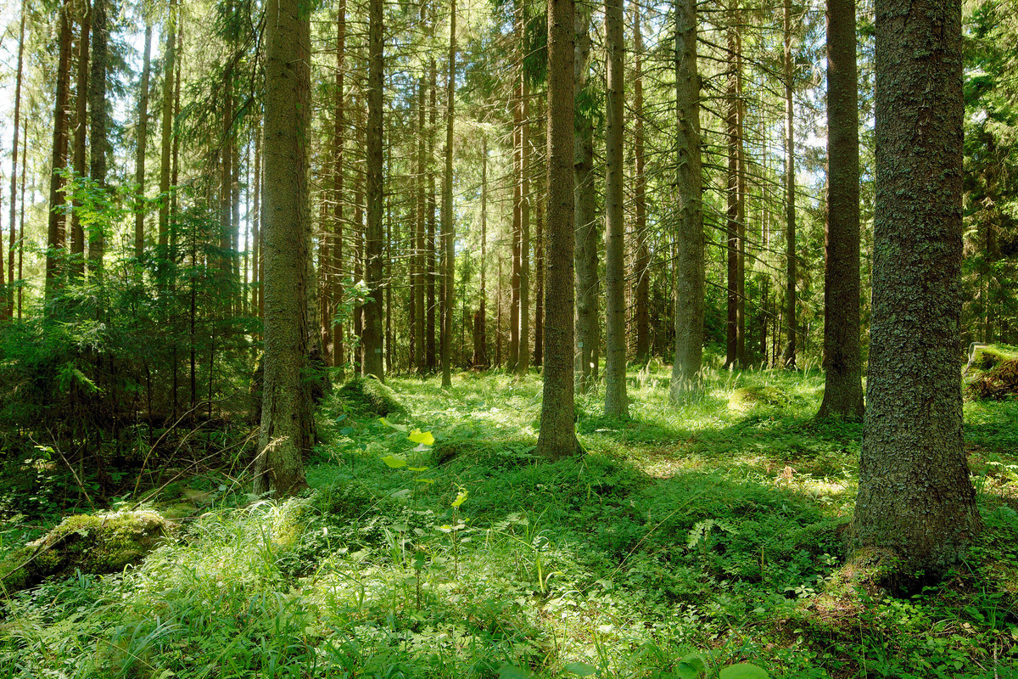
METSÄ

Slide 2
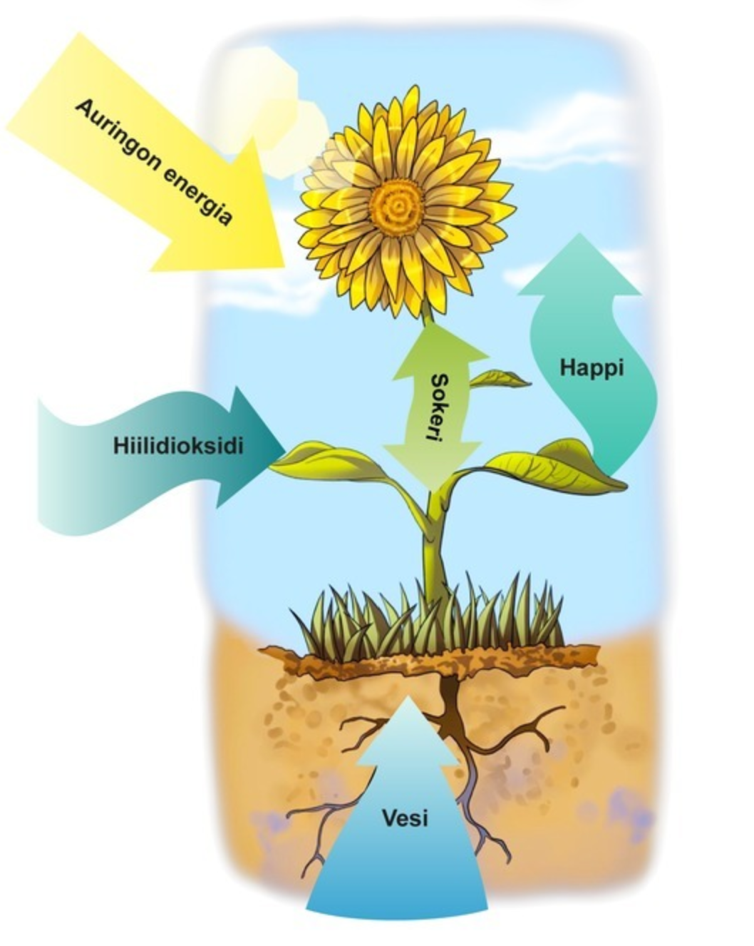
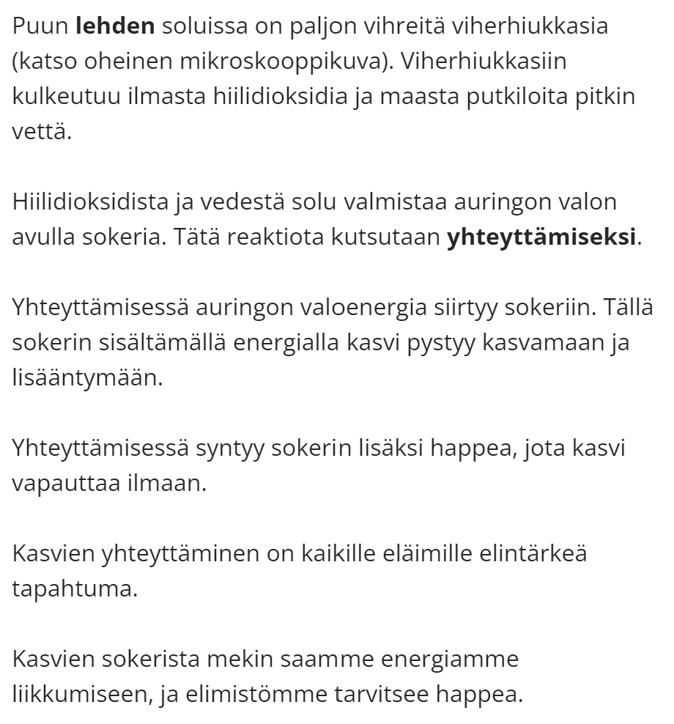
YHTEYTTÄMINEN

Slide 3
Metsä
Aluetta kutsutaan metsäksi, kun
alueella kasvaa puita, jotka ovat vähintään viiden metrin korkuisia
alue on vähintään puolen hehtaarin kokoinen eli hieman jalkapallokenttää pienempi.

Slide 4
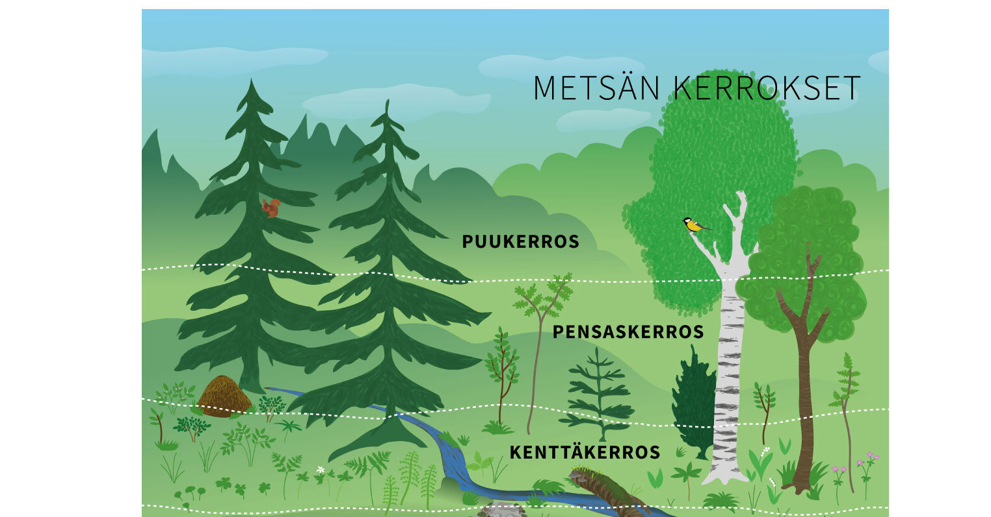
Metsän kerrokset

Slide 5
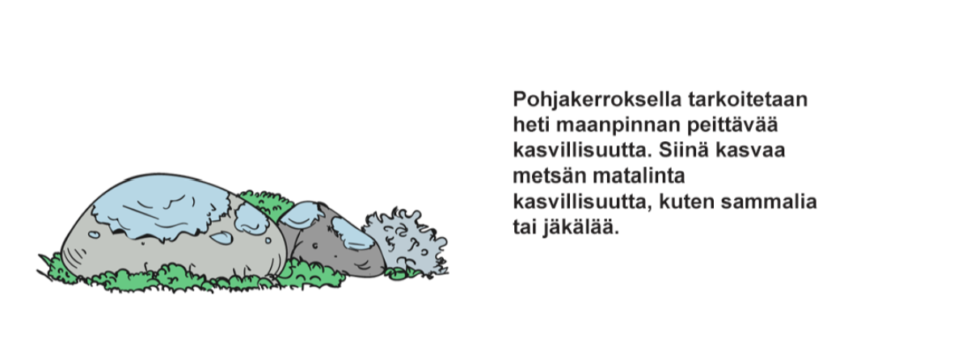
POHJAKERROS

Slide 6
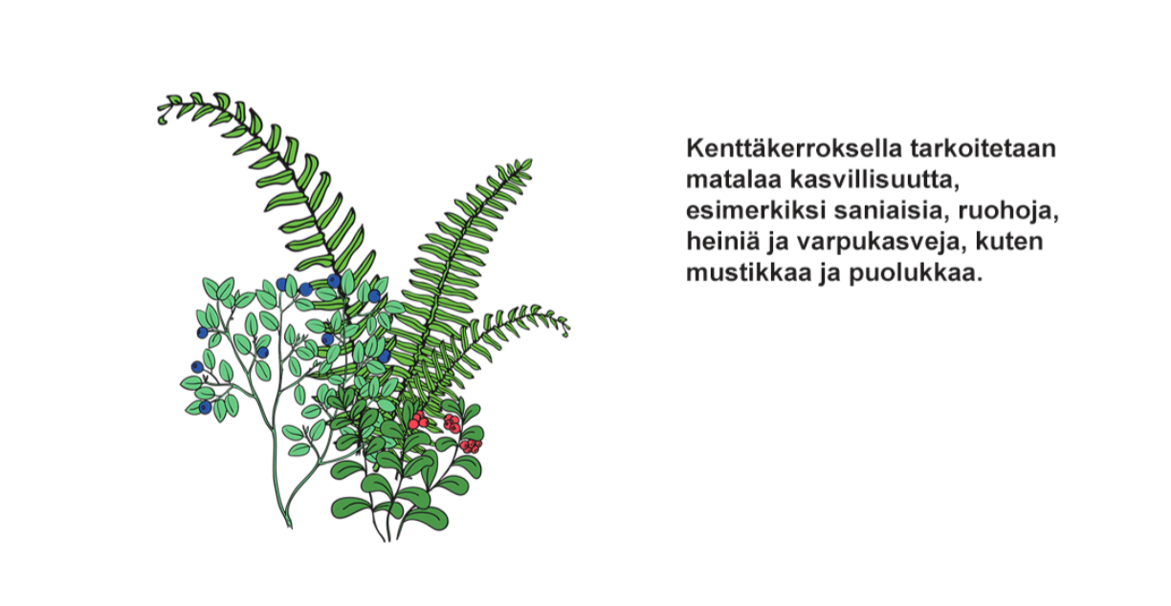
KENTTÄKERROS

Slide 7
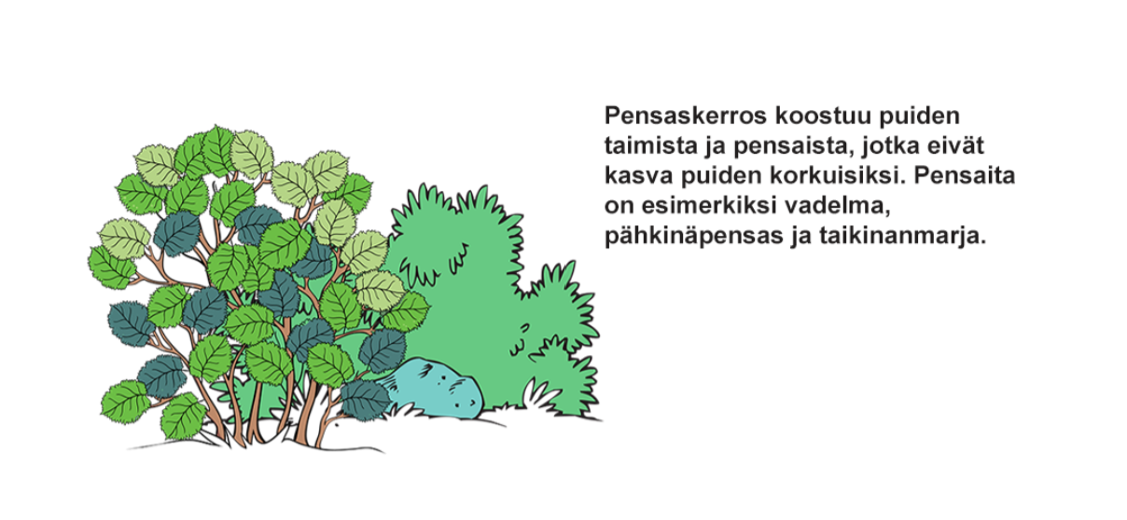
PENSASKERROS

Slide 8
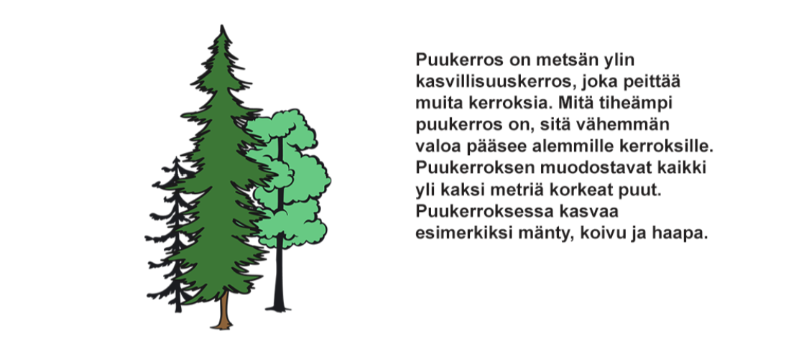
PUUKERROS

Slide 9
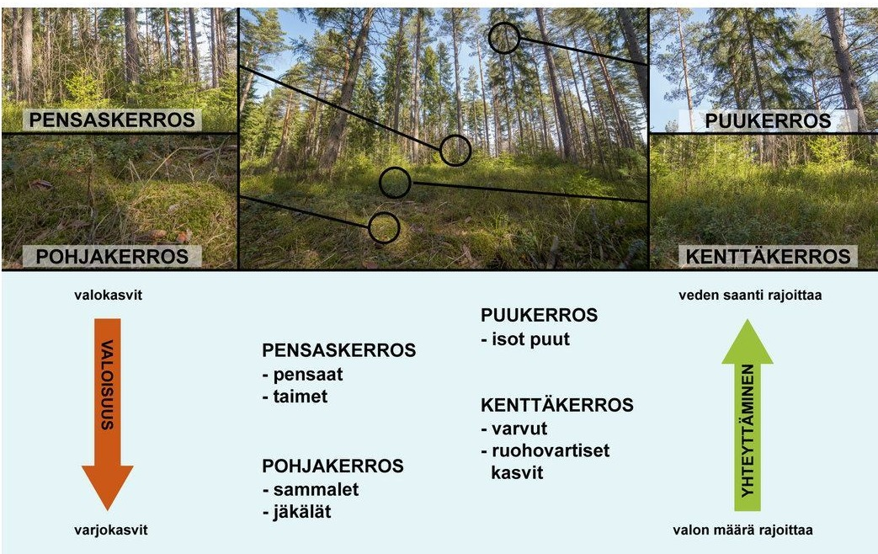
https://www.youtube.com/watch?v=gabybR0llNw

Slide 10
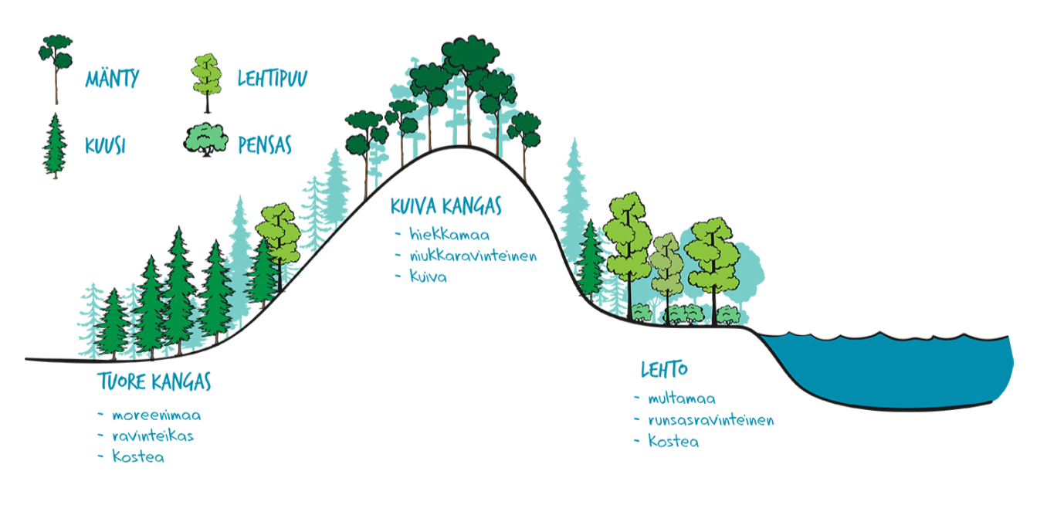
METSÄTYYPIT

Slide 11
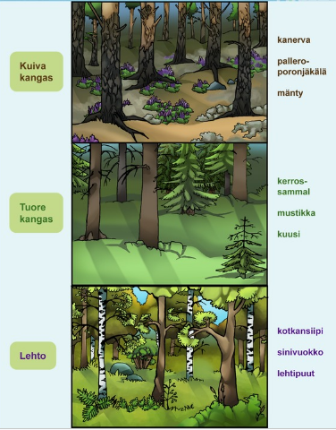
METSÄTYYPIT
Näin tunnistat tuoreen kankaan | Metsälehti
Näin tunnistat kuivahkon kankaan | Metsälehti
Näin tunnistat lehtomaisen kankaan | Metsälehti
2:44

Slide 12
Kuiva kangasmetsä
- alueilla, joilla maaperä on hiekkaa ja soraa.
- hiekka ja sora päästävät veden valumaan helposti lävitseen, joten maaperä on usein kuivaa.
- vesi kuljettaa suuren osan ravinteista mukanaan, joten tällaiset alueet ovat hankalia elinympäristöjä useille lajeille.
- puolukka on kuivan kangasmetsän yleisin varpukasvi, karuilla kangasmailla viihtyy kanerva.
- yleisin puulaji on mänty viihtyy hyvin kuivissa olosuhteissa.
- männyllä on juuristossaan paksu keskimmäinen paalujuuri, joka pitää männyn hyvin pystyssä. - - juuristonsa ansiosta mänty saa tarpeeksi vettä kuivemmassakin maaperässä. Esimerkiksi kallion päällä maaperä on ohut, jolloin männyistä ei kasva suoria ja korkeita, vaan käppyräisiä ja matalampia.
- vanhasta pystyyn kuolleesta männystä voi tulla kelo. Kuollut mänty muuttuu harmaaksi, kuivuu japudottaa suuren osan oksistaan. Mahtava juuri kuitenkin pitää kelon pystyssä.

Slide 13
Tuore kangasmetsä
- alueella, jossa maaperä on hyvin kosteutta sitovaa moreenia. Moreeni on maalaji, jossa on hienoa hiekkaa ja erikokoisia kiviä pienistä kivistä suuriin lohkareisiin.
- lajisto on runsaampaa kuin kuivan kangasmetsän. Tämä johtuu siitä, että
kosteutta sitova maaperä on myös ravinteikkaampaa.
- pohjakerroksen sammalet kasvavat yhtenäisenä sammalmattona maan päällä.
- kenttäkerroksessa yleisin varpukasvi on mustikka. Oikein rehevillä paikoilla voit nähdä käenkaalin.
- yleisin puulaji on kuusi. Kuusi pärjää hyvin myös varjossa, ja sillä on alas tyveen
asti tuuheita oksia. Vanhat kuusimetsät ovatkin varjoisia. Tämän takia tuoreissa kangasmetsissä
viihtyy lajeja, jotka pärjäävät vähemmällä valolla.
- tiheä kuusikko suojaa kenttä- ja pohjakerroksen kasveja auringon paahteelta, kuivumiselta ja pakkasilta. Kuusen juuret ovat lähellä maanpintaa ja sen takia se ei pärjää mäntyjen lailla kuivilla hiekkamailla.

Slide 14
Lehto
- maa on ravinteikasta multaa.
- uutta multaa muodostuu joka vuosi, kun syksyllä putoavat lehdet tippuvat maahan ja hajoavat mullaksi. Esimerkiksi madot käyttävät ravinnokseen kuolleita lehtiä ja samalla hajottavat niitä mullaksi.
Suurin osa lehdoista sijaitsee Suomen eteläosissa. Monet lehdoista on raivattu viljelyskäyttöön
ravinteikkaan multansa takia.
- yleisimmät puut ovat lehtipuut, kuten koivu, leppä, paju, haapa, tammi ja vaahtera. Keväällä lehdon tunnistaa runsaana kukkivista sini- ja valkovuokoista.
- kesällä puiden lehtien auettua valoa pääsee vain vähän metsän pohjalle. Tämän
takia kenttä- ja pohjakerroksessa elävien kasvien pitää pärjätä vähäisellä valolla. Näillä lajeilla on
usein kokoonsa nähden suuret lehdet.
- lehdot ovat tärkeitä elinympäristöjä monille Suomen nisäkkäille ja linnuille. Tämän takia lehdossa
eläinlajien määrä on suurempi kuin muissa metsissä. Vesien rannoilla sijaitsevissa kosteissa
lehdoissa voi olla jopa vyötärön korkeudelle kasvavia saniaisia.

Slide 15
RAVINTOKETJU JA RAVINTOVERKKO
tarkoitta energian siirtymistä eliöstä toiseen.
Kasvinsyöjä syö kasveja. Peto syö kasvinsyöjän. ->ravintoketju
Luonnossa ravintoketjut menevät ristiin ja muodostavat verkoston (ravintoverkko).

Slide 16
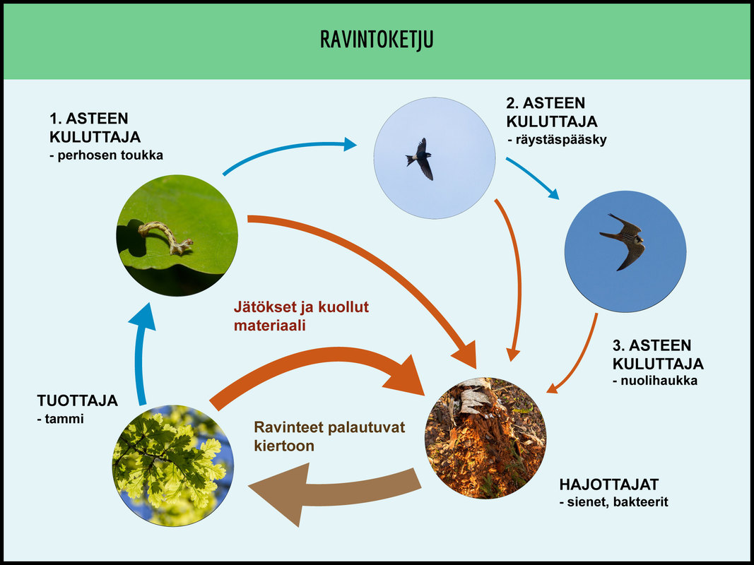

Slide 17
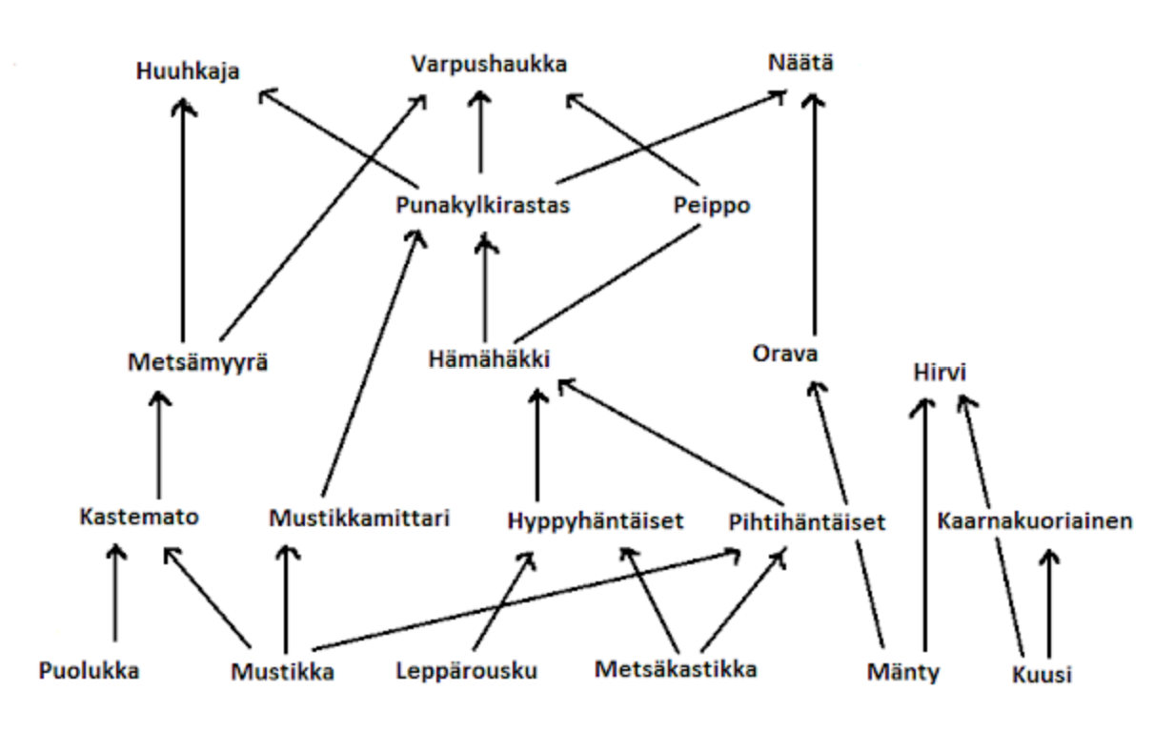

Slide 18
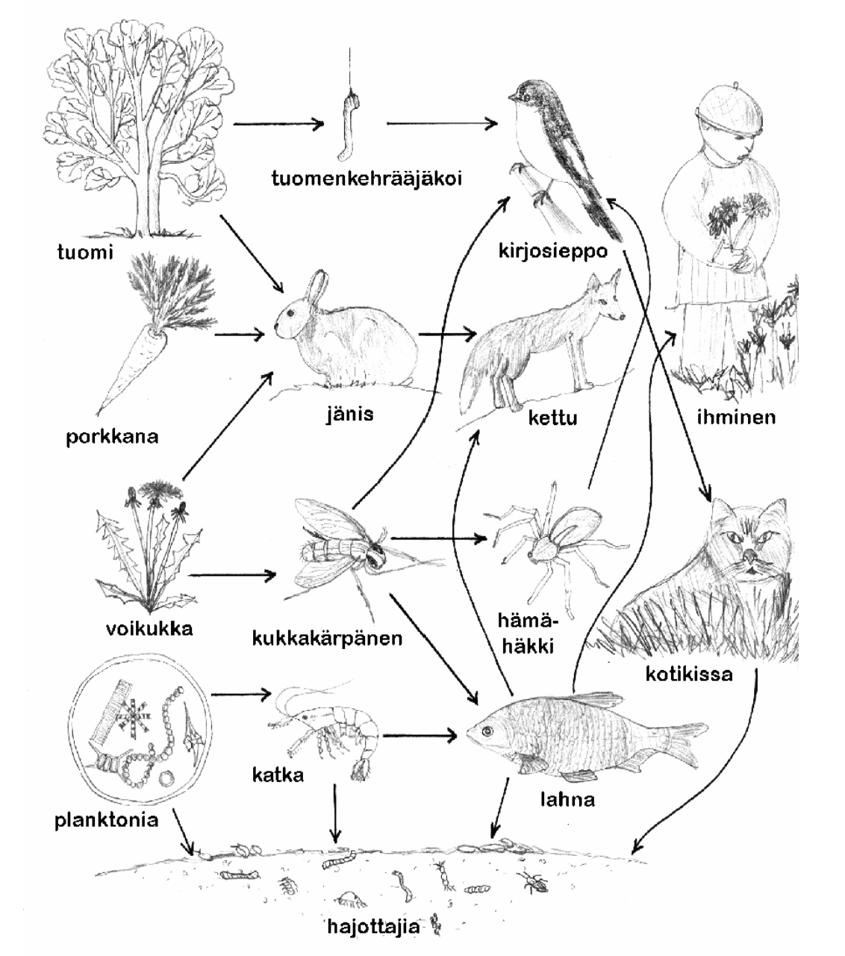
Ravintoverkko

Slide 19
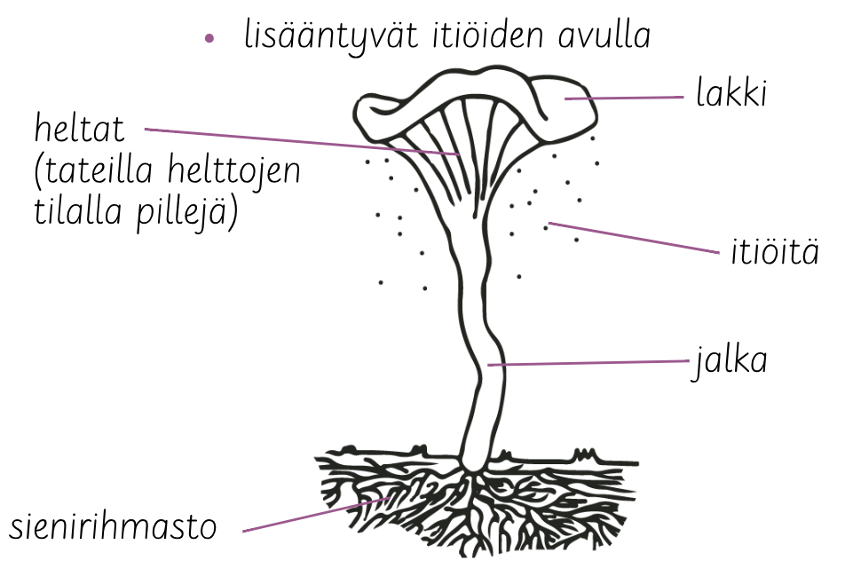
Sienet
Symbioosi
- suuri merkitys metsiemme puille. -Puun juuristoon levittäytynyt hienojakoinen sienirihmasto tehostaa puun vedenottokykyä. Puu saa sieneltä veden mukana typpeä, fosforia ja kalsiumia, sieni puulta sokeria ja muita ravinteita.

Slide 20
JOKAISENOIKEUDET
Jokaisenoikeuksilla tarkoitetaan jokaisen oikeutta käyttää luontoa siitä riippumatta, kuka omistaa alueen tai on sen haltija. Luonnon käyttämiseen jokaisenoikeuksien sallimissa rajoissa ei siis tarvita maanomistajan lupaa eikä oikeuksien käyttämisestä tarvitse maksaa mitään.
https://www.luontoon.fi/jokaisenoikeudet
https://www.mtvuutiset.fi/artikkeli/jokamiehenoikeudet-ovat-nyt-sukupuolineutraalisti-jokaisenoikeudet-metsahallitus-meilla-on-mahdollisuus-toimia-esimerkkina/8727518#gs.4sw0u6

Slide 21
LUONNON MONIMUOTOISUUS
maapallon lajien ja eliöyhteisöjen kirjoa ja lajien sisäistä perinnöllistä vaihtelua
kaikki elollinen kuuluu luonnon monimuotoisuuteen: kasvit, eläimet, sienet, mikrobit
kaiken ihmisen hyvinvoinnin edellytys
-> ihmisen toiminta ei saa tuhota luonnon monimuotoisuutta (luontokato)
https://vihrealippu.fi/luonnonkirjo/

Slide 22
Käsitteitä
eliö yhteyttäminen
tuottaja ravintoketju
kuluttaja kasvinsyöjä
hajottaja peto
kasvupaikkatekijä varpu
symbioosi kelo
lahoaminen itiöemä
moreeni

Slide 23
Lähteet:
www.wikipedia.fi
Koulun ympäristötieto 5, Sanoma Pro
e-Ympäristöoppi ja e-Biologia
www.vihrealippu.fi/luonnonkirjo/
https://www.luontoon.fi/jokaisenoikeudet
https://www.mtvuutiset.fi/artikkeli/jokamiehenoikeudet-ovat-nyt-sukupuolineutraalisti-jokaisenoikeudet-metsahallitus-meilla-on-mahdollisuus-toimia-esimerkkina/8727518#gs.4sw0u6
http://virtuoosi.pkky.fi/metsaverkko/metsaekologia/ekologia1.htm
http://virtuoosi.pkky.fi/metsaverkko/metsaekologia/sukkessio.htm

